Slide 1


Arquitectura de Microservicios: Construyendo Sistemas Complejos Paso a Paso
La arquitectura de microservicios es un enfoque modular que divide una aplicación en pequeños servicios independientes, cada uno con su propia lógica de negocio y base de datos. Esta aproximación permite una mayor escalabilidad, flexibilidad y resilencia, características clave para construir sistemas complejos en el mundo digital actual.
by MIKE LEONEL MOLINA GARCIA

Slide 2
Monolitos vs. Microservicios: Ventajas y Desventajas
Monolitos
Microservicios
Los monolitos son aplicaciones de una sola pieza con toda la lógica de negocio y los datos almacenados en un mismo lugar. Esto los hace más fáciles de construir y mantener inicialmente, pero a la larga pueden volverse rígidos e inflexibles, dificultando su evolución y escalado.
Los microservicios dividen la aplicación en servicios independientes y modulares que se comunican entre sí. Esto los hace más flexibles y escalables, pero también aumenta la complejidad de la arquitectura y los desafíos de integración y coordinación.

Slide 3
Principios SOLID para el Diseño de Microservicios
1
Responsabilidad Única
2
Abierto/Cerrado
3
Sustitución de Liskov
Cada microservicio debe tener una única responsabilidad y enfocarse en una sola tarea o funcionalidad.
Los microservicios deben ser abiertos a la extensión, pero cerrados a la modificación, permitiendo evolucionar sin afectar a otros servicios.
Los microservicios deben poder sustituirse por implementaciones más específicas sin afectar al sistema.
4
Segregación de Interfaces
5
Inversión de Dependencias
Las interfaces de los microservicios deben ser específicas y enfocadas, evitando exponer funcionalidades que no son necesarias.
Los microservicios deben depender de abstracciones, no de implementaciones concretas, facilitando la sustitución y el desacoplamiento.

Slide 4
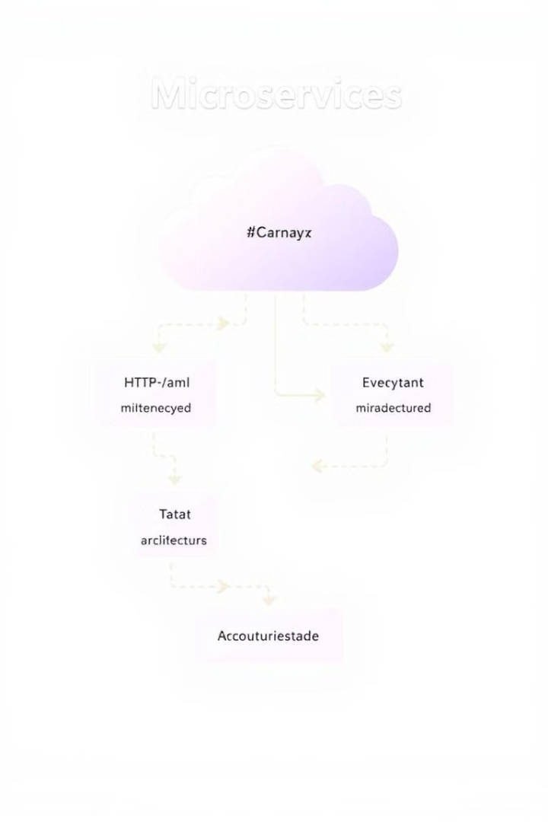
Comunicación entre Microservicios
1
HTTP
La comunicación a través de HTTP es la más común y sencilla, pero puede presentar problemas de escalabilidad y acoplamiento cuando los servicios se vuelven más complejos.
2
gRPC
gRPC es un protocolo de comunicación binario más eficiente que HTTP, especialmente para las comunicaciones entre microservicios dentro de un mismo entorno.
3
Eventos
La comunicación basada en eventos, a través de brokers como Apache Kafka, permite una mayor desacoplamiento y escalabilidad, ya que los servicios se comunican de manera asíncrona.

Slide 5
Patrones de Diseño en Microservicios
Saga
Circuit Breaker
El patrón Saga permite manejar transacciones distribuidas en microservicios, coordinando acciones compensatorias en caso de fallas para garantizar la consistencia de los datos.
El patrón Circuit Breaker evita que los fallos de un servicio afecten a todo el sistema, aislando los errores y permitiendo la recuperación automática cuando el servicio esté disponible nuevamente.

Slide 6
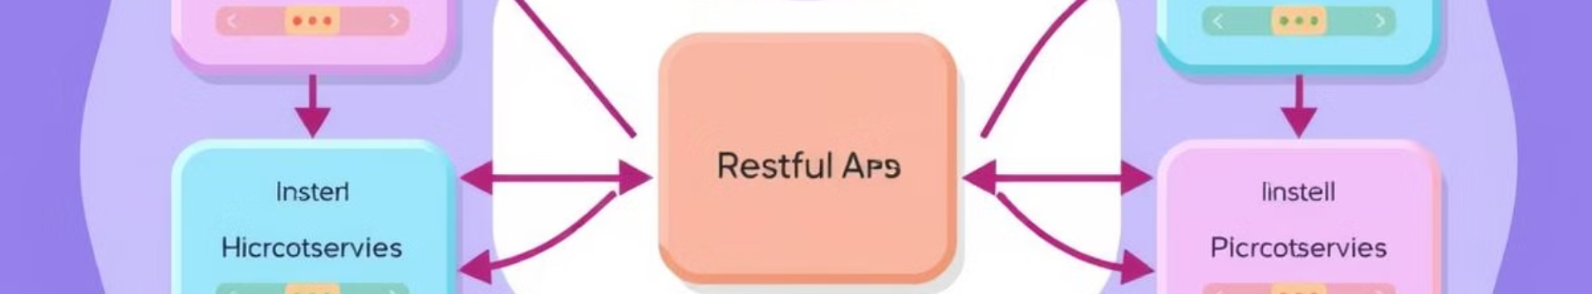
Implementando APIs RESTful con Microservicios
Diseño Orientado a Recursos
Versión y Evolución
Documentación y Contratos
Las APIs RESTful de microservicios deben diseñarse en torno a recursos de negocio, exponiendo operaciones CRUD (Crear, Leer, Actualizar, Eliminar) de manera clara y consistente.
Las APIs de microservicios deben ser versionadas para permitir la evolución sin romper las integraciones existentes. Esto facilita la migración gradual de los clientes a nuevas versiones.
Es crucial mantener una documentación clara y detallada de las APIs de microservicios, utilizando herramientas como Swagger/OpenAPI para definir contratos formales.

Slide 7




Orquestación y Coordinación de Microservicios
Contenedorización
La contenedorización de microservicios con herramientas como Docker facilita el empaquetamiento, distribución y despliegue de cada servicio de manera independiente.
Orquestación
Plataformas de orquestación como Kubernetes permiten la gestión automatizada del ciclo de vida de los microservicios, incluyendo el escalado, la recuperación de fallos y la asignación de recursos.
Despliegue en la Nube
Los microservicios se benefician enormemente del despliegue en la nube, que proporciona escalabilidad, alta disponibilidad y servicios gestionados para facilitar su operación.

Slide 8




Contenedorización de Microservicios con Docker
Construcción
Cada microservicio se empaqueta en una imagen Docker, que contiene todo lo necesario para su ejecución de manera aislada.
Distribución
Las imágenes Docker se envían a un registro centralizado, facilitando la distribución de los microservicios a diferentes entornos.
Despliegue
Los contenedores Docker se despliegan en los diferentes entornos, garantizando la consistencia y la portabilidad de los microservicios.

Slide 9
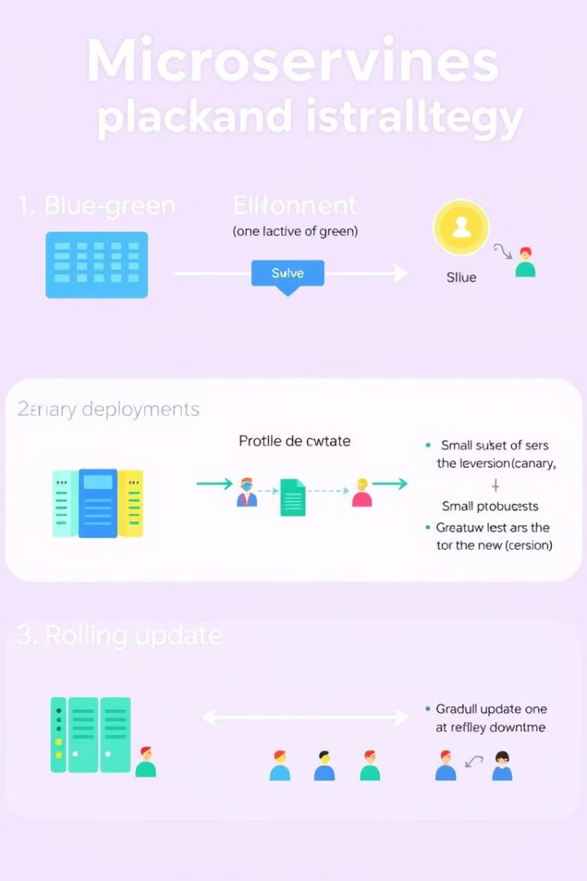
Estrategias de Despliegue de Microservicios
1
Blue-Green
En este enfoque, se mantienen dos entornos idénticos (azul y verde) y se intercambian cuando se realiza una nueva implementación, lo que permite una rápida reversión en caso de problemas.
2
Canario
La estrategia canario consiste en implementar primero la nueva versión en un pequeño porcentaje de los usuarios, monitorizando su rendimiento antes de hacer el despliegue completo.
3
Actualización Gradual
La actualización gradual (rolling update) permite actualizar los microservicios de uno en uno, sin interrumpir el servicio y facilitando la detección y corrección de problemas.

Slide 10
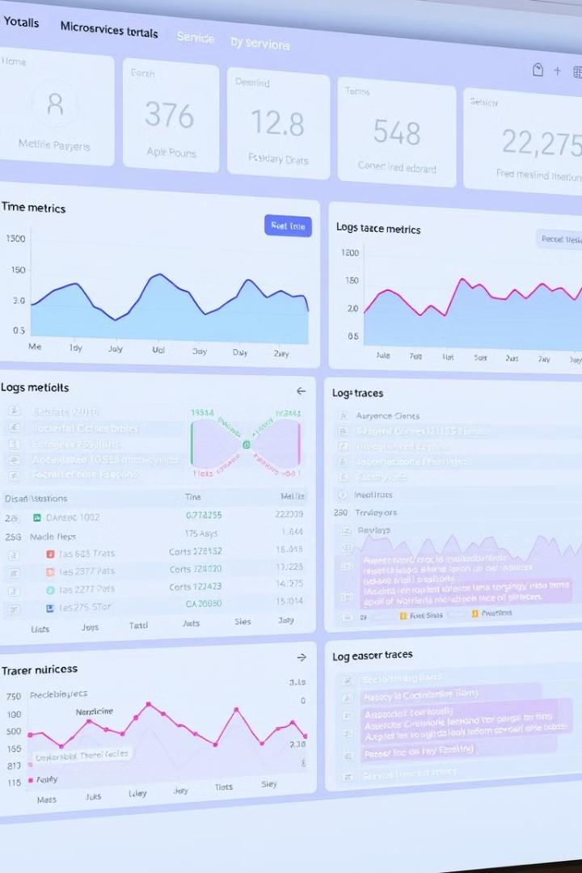
Observabilidad y Monitoreo de Microservicios
Métricas
Trazabilidad
El monitoreo de métricas clave, como tiempos de respuesta, tasas de error y uso de recursos, permite detectar problemas y cuellos de botella en los microservicios.
La trazabilidad distribuida, a través de herramientas como Zipkin o Jaeger, facilita el seguimiento de las transacciones y la depuración de problemas que abarcan múltiples microservicios.
Observabilidad
Una sólida estrategia de observabilidad, que incluye métricas, registros y trazas, es fundamental para garantizar la salud y el rendimiento de una arquitectura de microservicios.

